Slide 1

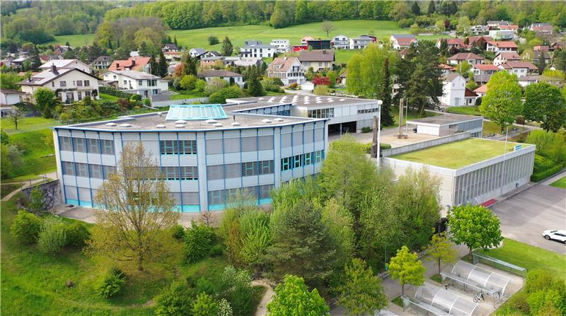
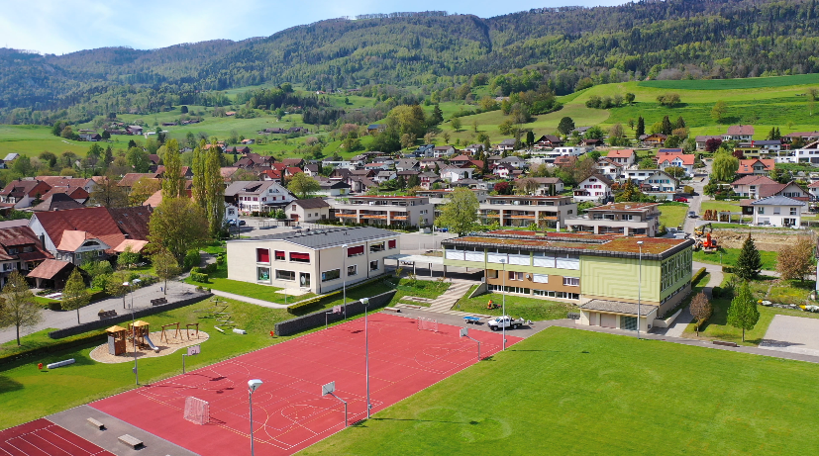
Wahlpflichtfach
9. Schuljahr
Präsentation für die Schülerinnen und Schüler der Kreisschule Thal

Slide 2

Was sind Wahlpflichtfächer?
Wahl von mindestens 2 und maximal 4 Bereichen aus
Sprachen (Deutsch, Französisch, Englisch)
Naturwissenschaften (Mathematik, Natur & Technik)
Bildnerisches Gestalten (bildnerisch, geometrisch-technisch)
Technisches Gestalten (textil, nicht-textil)
während vier Lektionen pro Woche.

Slide 3
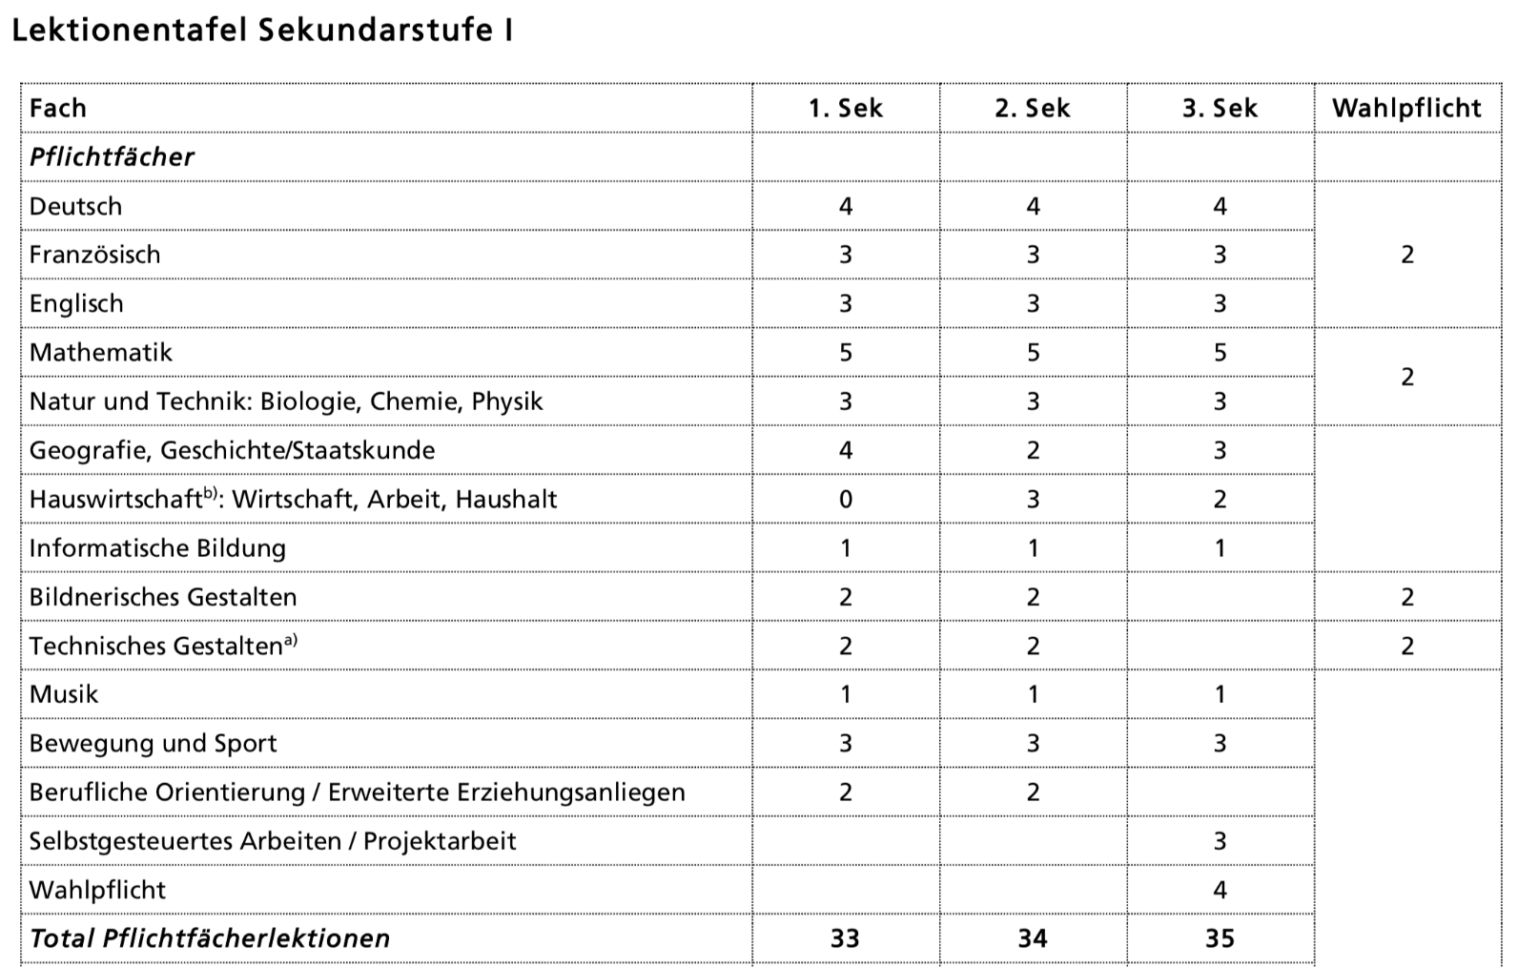
Lektionentafel ab Schuljahr 21/22
Notes:
Wichtig zu wissen:
BG und/oder TG muss als WPF gewählt werden, sonst hat man es nicht mehr!
Sprachen / Naturwissenschaften hat man mindestens gleichviel wie bisher
Wählt man Sprachen / Naturwissenschaften im WPF, hat man in diesen Fächern zusätzlich Unterricht

Slide 4

Welches sind die Ziele?
Gezieltere Vorbereitung auf die Anforderungen des Berufes
Individuelle Arbeit an den eigenen Stärken und Schwächen
Erhöhung der Motivation für das 9. Schuljahr
Arbeit an den überfachlichen Kompetenzen:
Selbstorganisation und Zeitmanagement: Verantwortung für den eigenen Lernprozess übernehmen und den Lernprozess organisieren.
Reflexion und Dokumentation: Die eigenen Lern- und Arbeitsprozesse durchführen, dokumentieren und reflektieren.
Frustrationstoleranz: Strategien einsetzen, um eine Aufgabe auch bei Widerständen und Hindernissen zu Ende zu führen.

Slide 5
Rahmenbedingungen der KSTh
Maximal 2 Lektionen pro Bereich
Mindestens 1 Lektion in den Bereichen BG / TG obligatorisch
Gymnasium/BMS/FMS: je 1 Lektion Sprachen und Naturwissenschaft obligatorisch
Verbindliche Anmeldung für BG und TG im November
Verbindliche Anmeldung für Sprache / Naturwissenschaft im Juni
Wahlpflichtfach in 2 Doppellektionen pro Woche
Stufengemischte Lerngruppen
Sprachen und Naturwissenschaften: Arbeit in Lernateliers
Notes:
Lernatelier:
Ich wähle zusammen mit der Lehrperson Schwerpunkte aus, an denen ich arbeiten will
Ich setze mir Ziele, die ich erreichen will
Die Lehrperson stellt mir dazu ein Angebot an Lernmaterialien zur Verfügung,
Ich bearbeite die Lernmaterialien selbständig
Nicht alle SuS machen das Gleiche

Slide 6

Pflichten der Lernenden
Sorgfältige und gut reflektierte Wahl der Bereiche:
Check S2
Fremd- und Selbsteinschätzung
Anforderungsprofil des Wunschberufs
Gründliche Dokumentation der eigenen Arbeit in den Lernateliers
Gute Selbstorganisation
Eigenverantwortung, Selbständigkeit und Engagement in den Lernateliers
Selbstreflexion mit dem Fokus auf „Was brauche ich?“
Notes:
An welchen Themen ich arbeite, wird am Standortgespräch festgelegt und vereinbart
Atelier bedeutet nicht – ich kann machen, was ich will
Es heisst: Ich kann machen, was ich brauche, in dem Tempo, das ich kann
Es funktioniert nur, wenn die SuS gewillt sind, die Zeit in den WPF gut zu nutzen
Der Grundsatz ist einfach: Je mehr Verantwortung ich übernehme, desto mehr Freiheiten habe ich in der Gestaltung der Wahlpflichtfächer
Wenn ich die Freiheiten nicht gut nutze oder missbrauche, schränken wir sie ein
Es braucht die Disziplin, nicht immer das zu tun, was mir Spass macht, sondern das, was mich weiterbringt

Slide 7

Freiräume der Lernenden
Individuelle Arbeit an den eigenen Bedürfnissen
Gezielte Vorbereitung auf die Anforderungen des künftigen Berufs
Hohes Mass an Selbststeuerung und Selbstbestimmung
Definition und Überprüfung von eigenen Zielen (Sprache und Naturwissenschaften)
Notes:
Im Wahlpflichtfach habe ich als Schüler/in Freiräume, die ich nutzen kann, um mich gut auf die Anforderungen der Lehre vorzubereiten

Slide 8
Wahlpflichtfach technisches Gestalten
Schwerpunkt textil:
Gegenstand entwickeln oder etwas Bestehendes umgestalten
Produkte planen und umsetzen, eigene Ideen entwickeln
Anleitungen oder Pläne lesen und individuell umsetzen
Materialien:
Baumwolle, elastische Stoffe, Wachstuch, Blachenstoffe, Kunstleder

Slide 9
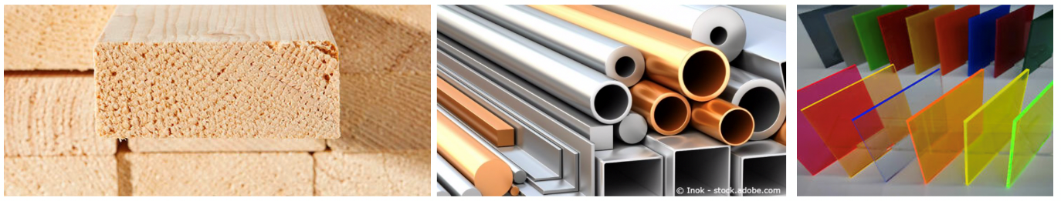
Wahlpflichtfach technisches Gestalten
Schwerpunkt nicht-textil:
Gegenstand entwickeln oder etwas Bestehendes umgestalten
Produkte planen und umsetzen, eigene Ideen entwickeln
Anleitungen oder Pläne lesen und individuell umsetzen
Materialien:
Holz, Metall, Plexiglas

Slide 10

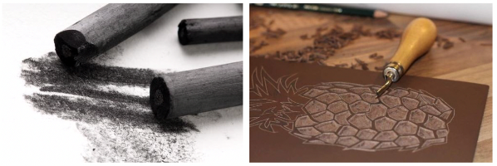
Wahlpflichtfach bildnerisches Gestalten
Schwerpunkt bildnerisches Gestalten:
Zwei- und dreidimensionale Bilder gestalten
Persönliche Bildsprache entwickeln und vertiefen
Eigene Ausdrucksweise erweitern
Neue Techniken kennenlernen und anwenden
Materialien:
Aquarell, Acryl, Gouache, Öl, Graphit, Kohle, Tusche, Linol- und Holzdruck

Slide 11
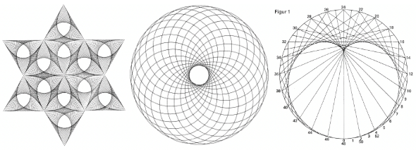

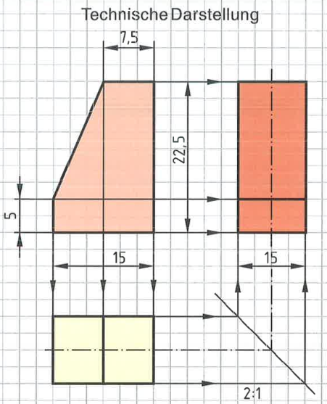
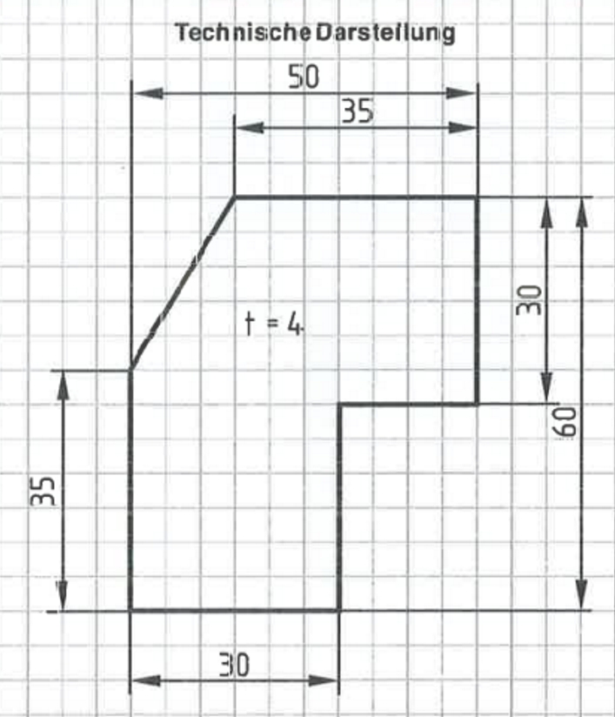
Wahlpflichtfach bildnerisches Gestalten
Schwerpunkt geometrisch-technisches Zeichnen:
Strich- und Zirkelübungen, Kardioide
Grundlagen der technischen Zeichnung
  Werkstücke räumlich darstellen, vergrössern / verkleinern, bemassen
Räumliches Vorstellungsvermögen trainieren
  Abwicklungen skizzieren und konstruieren
Körper am Computer zeichnen
Materialien: Bleistift, Fineliner, Geodreieck, Zirkel, Zeichenplatte, Laptop

Slide 12
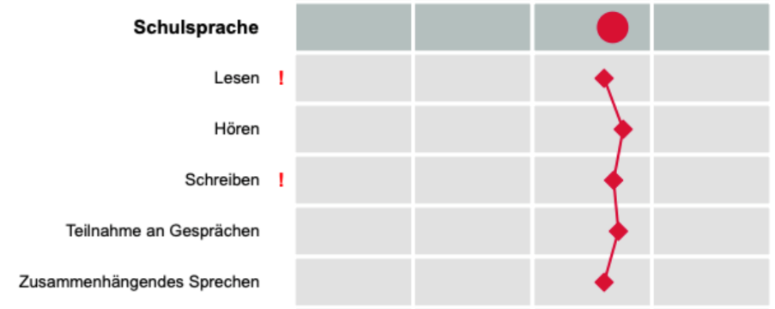
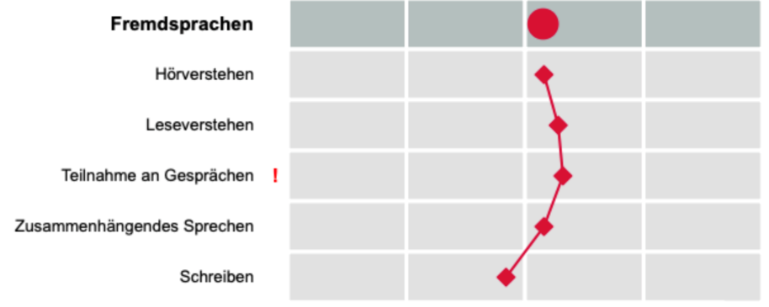
Bereich Sprache
Deutsch:
+Rechtschreibung
+Sprachbetrachtung
Französisch, Englisch:
+Wortschatz
+Sprachbetrachtung
Notes:
Standortgespräch:
Resultate Check S2
Anforderungsprofile der zukünftigen Lehre (siehe Bild)
Eigene Stärken und Schwächen
Wahl:
Ich muss angeben, wie viele Lektionen ich im Bereich Sprache investieren will. Pro Lektion kann ich ein Fach (D/F/E) auswählen.
Im Standortgespräch wird festgelegt, an welchen Kompetenzen ich im gewählten Fach arbeite. Es kommt auf die eigenen Bedürfnisse an, ob ich im Deutsch an der Rechtschreibung, an der Grammatik, am Hörverstehen usw. arbeite
Wenn ich eine weitere Schule besuchen will, muss ich ein Fach aus dem Bereich Sprache auswählen. Die Mittelschulvorbereitung ist integriert in die Wahlpflichtfächer
Jetzt schon einmal überlegen: Habe ich in einem der Fächer Schwächen / Lücken / Nachholbedarf oder möchte ich mich einem Fach noch weiter vertiefen
Zum jetzigen Zeitpunkt ist die Anmeldung eine Tendenz,
Definitiver Entscheid beim Standortgespräch nochmals überprüft wird

Slide 13
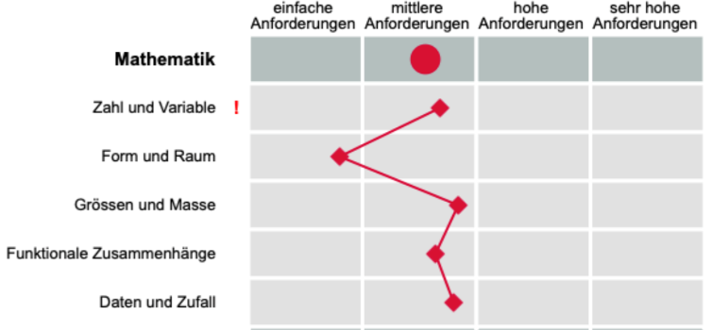
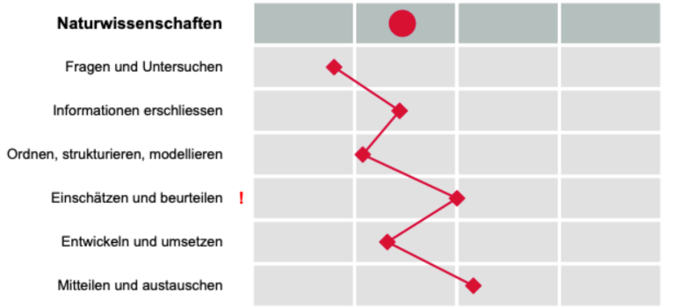
Bereich Naturwissenschaften
Mathematik
Natur & Technik:
Notes:
Standortgespräch:
Resultate Check S2
Anforderungsprofile der zukünftigen Lehre (siehe Bild)
Eigene Stärken und Schwächen
Wahl:
Ich muss angeben, wie viele Lektionen ich im Bereich Naturwissenschaften investieren will. Pro Lektion kann ich ein Fach (M/NT) auswählen.
Im Standortgespräch wird festgelegt, an welchen Kompetenzen ich im gewählten Fach arbeite. Im Fach Natur und Technik muss ich mich für Physik, Biologie oder Chemie entscheiden.
Wenn ich eine weitere Schule besuchen will, muss ich ein Fach aus dem Bereich Sprache auswählen. Die Mittelschulvorbereitung ist integriert in die Wahlpflichtfächer
Jetzt schon einmal überlegen: Habe ich in einem der Fächer Schwächen / Lücken / Nachholbedarf oder möchte ich mich einem Fach noch weiter vertiefen
Zum jetzigen Zeitpunkt ist die Anmeldung eine Tendenz,
Definitiver Entscheid beim Standortgespräch nochmals überprüft wird

Slide 14
Zusammenfassung (Checkliste für SuS)
Bildnerisches Gestalten oder technisches Gestalten oder beides?
Wie viel davon?
Verbindlich anmelden
Wie viele Lektionen für Sprachen / Naturwissenschaften reservieren?
Tendenz melden
Mit Eltern und mit der Klassenlehrperson besprechen!
Bitte Anmeldungen pünktlich retournieren! (Freitag, 29.11.2024)
Notes:
Das sind Fragen und Schritte, die ich jetzt angehen muss.

